Slide 1
MÚSICA,
PRIMEROS BÁSICOS
03/08/2020

Slide 2
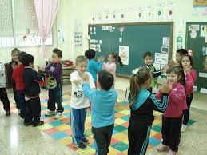
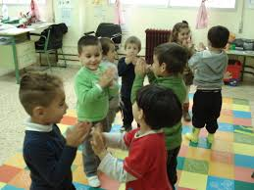
Queridos niños y niñas, el objetivo de ésta actividad es trabajar la coordinación psicomotriz y el ritmo. Para esto trabajaremos con juegos de palmas que sé que ya conocen varios. Revisen las veces que sea necesario el video, para aprenderse los versos rítmicos y el movimiento de las manos. https://youtu.be/sWqo7WaHJn4

Slide 3
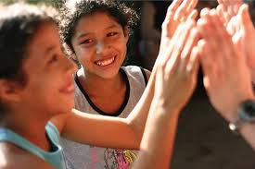
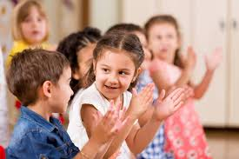
Después de practicar los juegos anteriores, les dejo el último video con éste otro entretenido juego. Se trabaja también en pareja y los dos tienen que hacer los mismos saltos con las piernas juntas y luego separadas. Si uno de la pareja se equivoca, pierde la pareja. Pueden invitar a jugar a toda la familia. El nuevo juego se llama “ Chiri chiri”. https://youtu.be/jAmKT4ZpGLo

Slide 4
Si quieren mostrarnos sus videos con éstos juegos de mano, por favor mándenlo a éste correo: Musicaencuarentena@ssccmanquehue.cl

